Slide 1
Curs 2 – Managementul resurselor și smart pointeri
Speaker: Isabella Mincă

Slide 2
Agenda
Excepții
RAII
Smart pointeri - intro
unique_ptr
shared_ptr & weak_ptr
Cast-uri pentru smart pointers

Slide 3
Excepții

Slide 4
Excepții - intro
De ce avem nevoie de excepții?
Pentru a trata probleme neprevăzute apărute la runtime
Exemple:
Deschiderea eșuată a unui fișier / scrierea eșuată într-un fișier
Request către un server – serverul poate fi indisponibil în acel moment
Input incorect de la utilizator
Bug-uri pentru care avem nevoie de mai multe informații

Slide 5
Excepții – intro (cont.)
De ce nu utilizam condiții / alte mecanisme în loc de excepții?
Separare - codul “normal” separat de exception handling
Exception handling – controlul este transferat către un handler
Flexibilitate - utilizatorii funcțiilor care aruncă excepții pot alege ce excepții prind/tratează
Gestionare - excepțiile se pot grupa după tipuri atunci când sunt prinse

Slide 6
Excepții - noțiuni
throw statement – aruncă o excepție
try block – un bloc de cod care ar putea arunca o excepție
catch block – un bloc de cod unde este tratată o excepție aruncată într-un try block

Slide 7
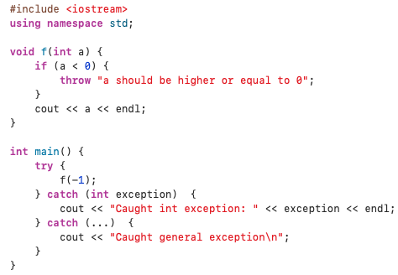
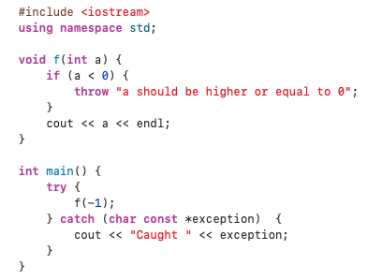
Excepții - exemple

Slide 8
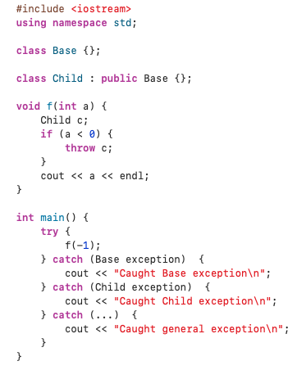
Excepții –specificitatea catch-urilor

Slide 9

Excepții –specificitatea blocurilor catch (cont.)

Slide 10

Excepții –specificitatea blocurilor catch (cont.)
Blocurile catch trebuie să fie în ordine de la cel mai specific tip la cel mai generic

Slide 11
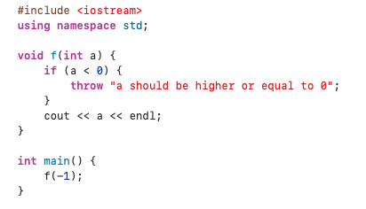
Excepții - exemple
Ce se întamplă dacă o funcție aruncă o excepție care nu este prinsă?

Slide 12
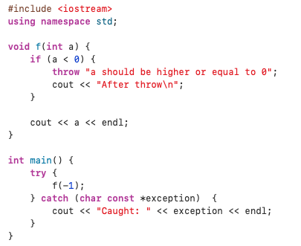
Excepții – transferul controlului

Slide 13
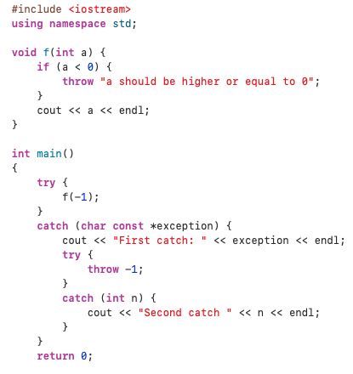
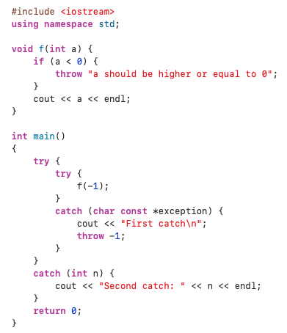
Excepții –try/catch imbricate

Slide 14
RAII

Slide 15
RAII - intro
RAII – Resource Acquisition Is Initialization
Resurse existente în cantitați limitate trebuie sa fie “acquired” înainte de a putea fi utilizate (acquire before use):
Memorie alocată pe heap
Thread-uri
Socket-uri
Fisiere
Mutex-uri
Spațiu pe disc
RAII a apărut pentru a ajuta la asigurarea exception-safe resource management

Slide 16
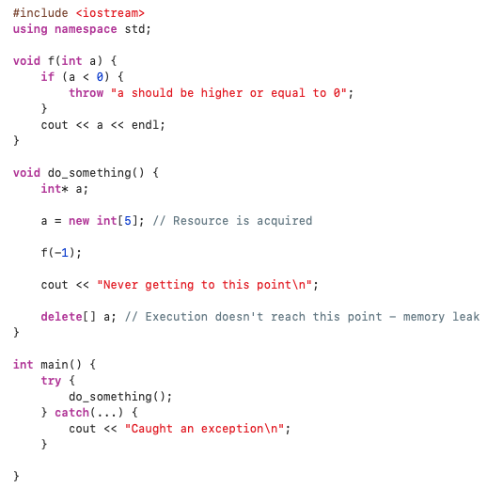
Exception safety

Slide 17
RAII - definiție
RAII presupune că:
Deținerea unei resurse (limitate) este un invariant al clasei și este legat de ciclul de viață al obiectului
Alocarea resursei (”acquisition”) este realizată în momentul in care obiectul este creat (în constructor)
Dealocarea resursei este realizată în timpul distrugerii obiectului (în destructor)
Alocarea resursei ⬄ initializare cu success
Resursa este deținută doar cât timp obiectul este în viață
În general ar trebui să utilizăm obiecte care respectă RAII – fie oferite de biblioteci fie create de noi
Exemple: std::vector, std::unique_ptr etc.

Slide 18
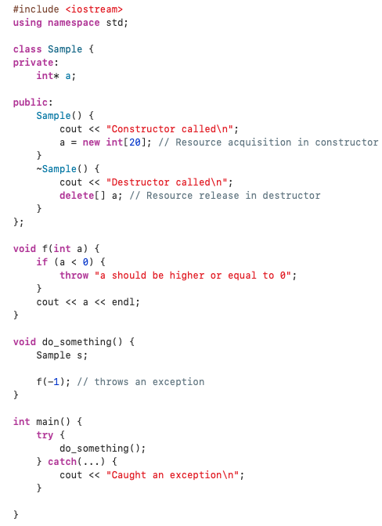

Exemplu obiect RAII
Output:

Slide 19
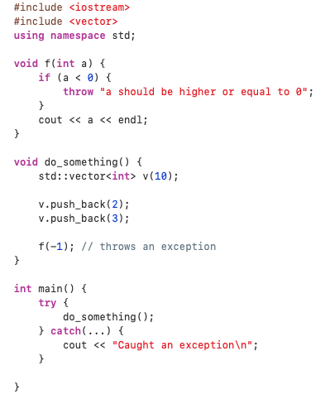
Exemplu utilizare obiecte RAII

Slide 20
Smart pointeri

Slide 21
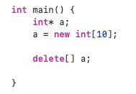
Smart pointeri - intro
Utilizatorul trebuie sa aibă grijă de memorie când sunt utilizați pointeri raw
Se poate ajunge foarte ușor la memory leak-uri într-un code base mai mare

Slide 22
Smart pointeri - definiție
Smart pointer - clasă wrapper pentru pointeri raw
Managementul memoriei este realizat automat – foarte important pentru asigurarea RAII
Smart pointerii țin detalii legate de resursele spre care pointează
Astfel, memoria este eliberată când nu mai este utilizată
Operatorii -> și * sunt supraîncarcați pentru ca smart poinerii să poată fi utilizați similar cu pointerii raw

Slide 23
Smart pointeri in STL

Slide 24
unique_ptr

Slide 25

unique_ptr - intro
unique_ptr:
smart pointer prin care este preluat ownership exclusiv asupra unei resurse
Metode uzuale de a crea un unique_ptr:
make_unique (C++14) – ar fi recomandat pentru a nu utiliza niciodată new explicit

Slide 26
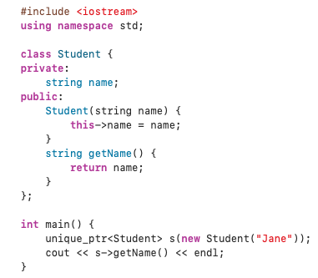
unique_ptr – exemple instanțiere (raw pointer)

Slide 27
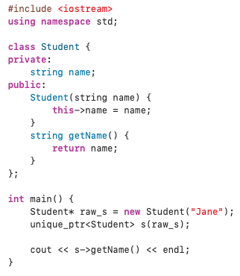
unique_ptr – exemple instanțiere (raw pointer)
Nerecomandat – raw_s rămâne valabil

Slide 28
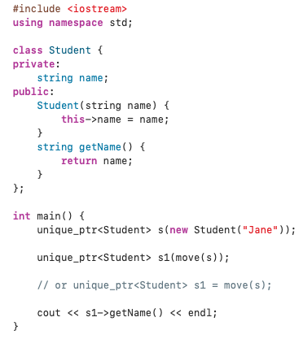
unique_ptr – exemple instanțiere (move)

Slide 29
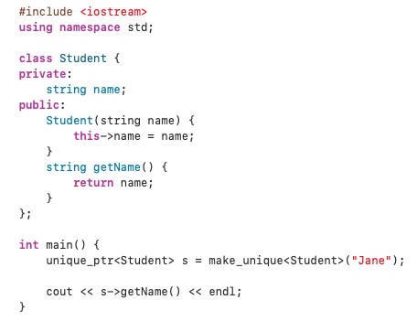
unique_ptr – exemple instanțiere (make_unique)

Slide 30
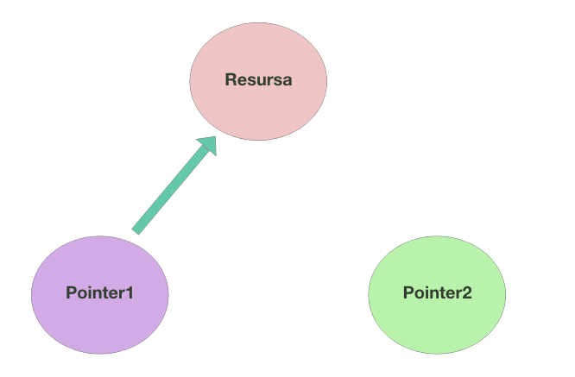
unique_ptr - ownership
Bazat pe exclusive ownership model:
2 pointeri nu pot pointa spre aceeași resursă în același timp
Pentru ca Pointer2 sa poată pointa spre Resursa trebuie ca Pointer1 să renunțe la ownership-ul resursei

Slide 31
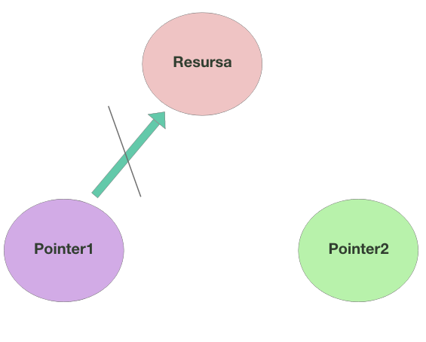
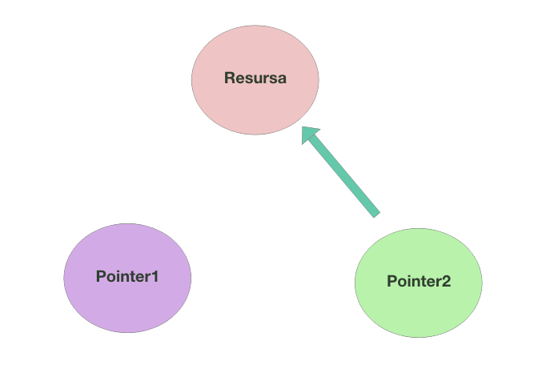
unique_ptr –ownership (cont.)

Slide 32
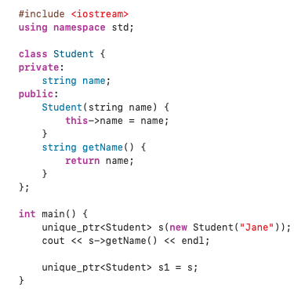
unique_ptr – încercare de pointare spre aceeași resursă

Slide 33
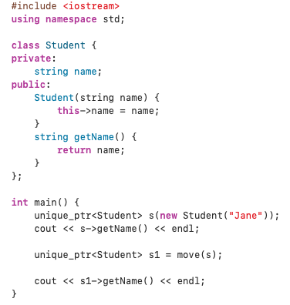
unique_ptr – exemplu de transfer al ownership-ului

Slide 34
shared_ptr & weak_ptr

Slide 35
shared_ptr - intro
shared_ptr:
smart pointer care menține numărul de referințe către resursa deținută
Există mai multe metode de a crea un shared_ptr:
Dintr-un raw pointer
Copy constructor
Move constructor
make_shared

Slide 36
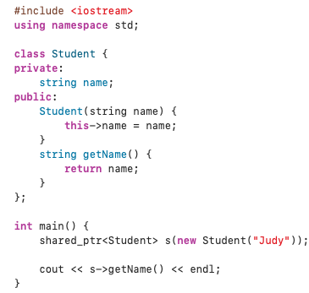
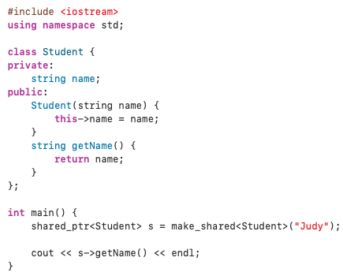
shared_ptr - exemple instanțiere

Slide 37
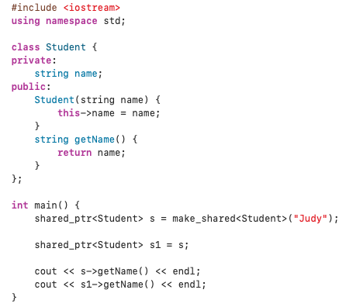
shared_ptr - exemplu de ownership multiplu

Slide 38
weak_ptr
weak_ptr – “non-owning” pointer care pointează spre o resursă a unui shared_ptr
Nu afectează numărul de referințe către resursa respectivă
Doar menține o “legatură” către resursă însă nu o poate accesa direct

Slide 39
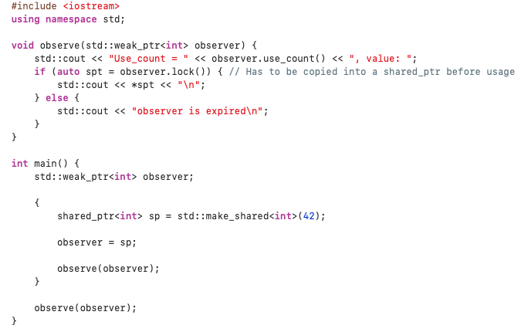
weak_ptr - exemplu
use_count = numărul de shared_ptr care pointează către resursă

Slide 40
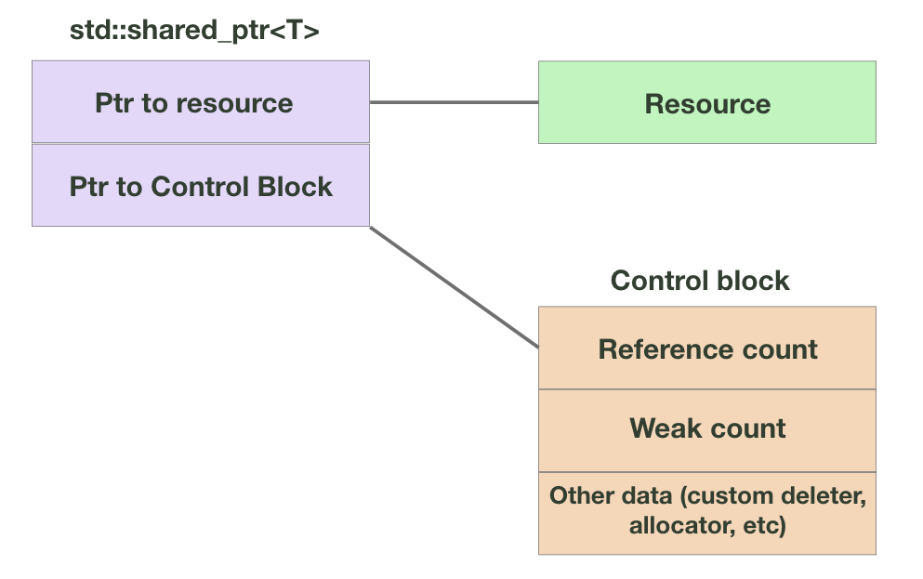
Control block
Reference count = numărul de shared_ptr care pointează către resursă
Weak count = numărul de weak_ptr care pointează către resursă
Resursa este distrusă când reference count ajunge la 0
Control block încă mai există pana weak count ajunge la 0 pentru ca weak_ptr să știe care e situația resursei

Slide 41
Cast-uri pentru smart pointers

Slide 42
Tipuri de cast-uri (recap.)
Din cursul 1:
static_cast – realizat la compilare:
conversia între tipuri primitive (de la int la float, sau invers)
dynamic_cast – realizat la runtime
conversia unui pointer (sau referință) la altul, pe baza relației de moștenire
reinterpret_cast:
conversia unui pointer la altul, indiferent de relația dintre ei
const_cast:
Folosit pentru a înlătura atributul const

Slide 43
Tipuri de cast-uri (recap.)
În cazul shared_ptr, cast-urile menționate anterior nu funcționează => tipuri speciale de cast-uri:
static_pointer_cast
dynamic_pointer_cast
reinterpret_pointer_cast:
const_pointer_cast:

